Slide 1

Python全栈开发工程师
上海育创网络科技有限公司
主讲人：榴莲

Slide 2

Python基础编程
第5章
条件控制与循环语句

Slide 3
本章目录
01
06
什么是条件控制语句
列表推导式
07
内置函数
02
if语句
03
什么是循环语句
04
while循环
05
for循环

Slide 4
01
什么是
条件控制语句

Slide 5
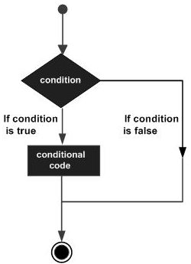

什么是条件控制语句
条件控制语句，也可以称之为判断语句，通过一条或多条的执行结果来决定接下来要执行的代码块。

Slide 6
02
if语句

Slide 7
简单的if语句
if语句是用来进行判断的，最简答的if语句只有一个判断一个操作。
语法如下：
if 条件：
条件成立，执行代码块
示例
name='小明' age=19 print("----------if语句开始-------------") if age>=19: print("小明的年龄大于19岁") print("----------if语句结束-------------")

Slide 8
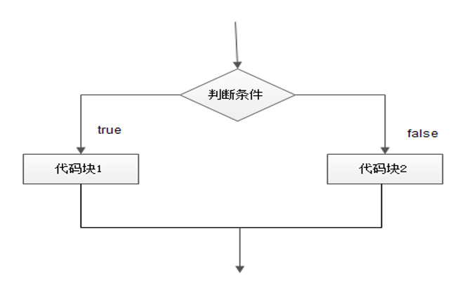
if-else
和其他语言一样，python中也提供了与if搭配使用的else语句，else表示否则。在没有通过if判断的时候，执行的另一个操作。
语法
if 条件:
满足条件执行的代码块1
else:
没有满足if条件执行的代码块2

Slide 9
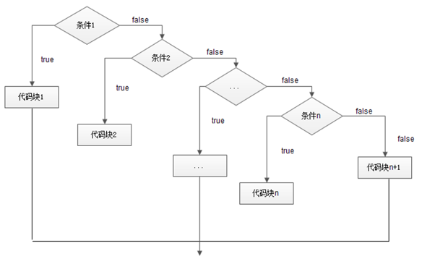
if-elif-else
一个if只能有一个else，但是可以拥有多个elif。Python中没有switch-case，可以使用if-elif-else来代替switch-case
使用方法如下：
if 条件:
满足if条件执行的代码块1
elif 条件1:
满足条件1执行的代码块2
elif 条件2:
满足条件2执行的代码块3
else:
不满足以上条件执行的代码块4

Slide 10
if嵌套
If嵌套就是在if-elif-else结构中再嵌套另外一个if-elif-else结构。
使用方法如下：
if 条件:
满足if条件执行的代码块
elif 条件1:
if 条件1-1:
满足条件1-1执行的代码块
elif 条件1-2:
满足条件1-2执行的代码块
else:
都不满足执行的代码块
elif 条件2:
满足条件2执行的代码块
elif 条件3:
满足条件1执行的代码块
if 条件:
满足if条件执行的代码块
elif 条件1:
if 条件1-1:
满足条件1-1执行的代码块
elif 条件1-2:
满足条件1-2执行的代码块
else:
都不满足执行的代码块
elif 条件2:
满足条件2执行的代码块
elif 条件3:
满足条件1执行的代码块

Slide 11
练习:比较三个数的大小,那四个数呢?
x = int(input("Please enter first value1: "))
y = int(input("Please enter second value2: "))
z = int(input("Please enter second value3: "))
if (x == y==z):
print("三数相同！")
elif (x > y):
if (z>x):
print("最大数为：",z)
else:
print("最大数为：", x)
elif (y > x):
if (z>y):
print("最大数为：",z)
else:
print("最大数为：", y)

Slide 12

练习:
题目：利用条件运算符的嵌套来完成此题：学习成绩>=90分的同学用A表示，60-89分之间的用B表示，60分以下的用C表示。

Slide 13
03
什么是
循环语句

Slide 14
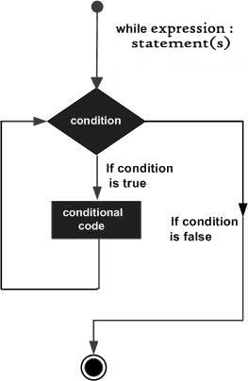
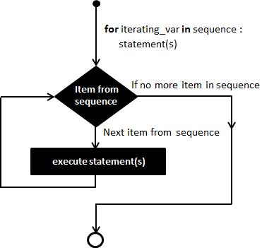
什么是循环语句
循环语句就是在符合条件的情况下。重复执行一个代码段。Python中的循环语句有while和for。

Slide 15
04
while循环

Slide 16
简单的while循环
while是一个条件循环语句，与if一样，他也有条件表达式。如果条件为真，while中的代码就会一直循环执行，直到循环条件不再为真才停止。
语法：
while 条件:
代码块
实现用while计算1到100的和

Slide 17
while循环嵌套
if中可以再嵌套if，那么while中也可以嵌套while循环，从而实现一些特殊的效果。
语法：
while 条件1:
满足条件1执行代码块1
while 条件2:
满足条件1又满足条件2执行代码块2
......
实现用while输出以下三角形
*
* *
* * *
* * * *
* * * * *
Notes:
i=1 while i<= 1: n=1 while n<=5: print('*'*n) n+=1 i += 1

Slide 18
while循环使用else语句
while-else在条件语句为false时执行else语句块。
语法：
while 条件:
满足条件执行代码块
else:
不满足条件执行代码块

Slide 19
让用户控制循环条件
在使用循环的时候，让用户控制循环的结束，我们在其中定义一个退出值，主要用户输入的不是这个值，就继续循环，如果用户输入了退出值，那么程序就停止执行。。
Notes:
比较三个数的大小：与用户进行交互循环输出
while True: x = input("Please enter first value1 or n: ") y = input("Please enter second value2 or n: ") z = input("Please enter second value3 or n: ") if x =='n' or y=='n' or z=='n': break if x.isalpha() or y.isalpha() or z.isalpha() : print('请输入数值') continue if (int(x) == int(y)==int(z)): print("三数相同！") elif(int(x) > int(y) ): if (z1>x1): print("最大数为：",z1) else: print("最大数为：", x1) elif (y1 > x1): if (z1>y1): print("最大数为：",z1) else: print("最大数为：", y1)

Slide 20
使用break退出循环
在循环语句中使用break的作用是，在循环体内遇到break则会跳出循环，终止循环，并且不论循环的条件是否为真，都不再继续循环下去。
示例
n=0 while n<5: n+=1 if n==3: break print(n)

Slide 21
在循环中使用continue
如果想要一种效果，退出当前循环，再继续执行下一次循环。就可以使用continue
n=0 while n<5: n+=1 if n==3: continue print(n)
示例
注意：continue和break常用于while和for循环中。

Slide 22
05
for语句

Slide 23
for语句一般语法
for是Python中另外一个循环语句，提供了Python中最强大的循环结构，它可以循环遍历任何序列项目，如一个列表或者一个字符串。（sequence可以是列表元组集合，如果是字典只能遍历keys，无法遍历values）
语法：
for <variable> in <sequence>:
<statements>
else:
<statements>
示例
students=['jack','tom','john','amy','kim','sunny'] for item in students: #用item接收遍历的元素 print(item)

Slide 24
for语句一般语法
1.创建一个名为favorite_places的字典。在这个字典中，将三个人的名字用作键；对于其中的每个人，都存储他喜欢的1〜3个地方. 朋友指出他们喜欢的一个地方(input)。遍历这个字典，并将其中每个人的名字及其喜欢的地方打印出来。

Slide 25
在for循环中使用break和continue
示例
students=['jack','tom','john','amy','kim','sunny'] for item in students: if item=='amy': print("break终止循环") break print(item)

Slide 26
pass
pass语句的使用表示不希望任何代码或者命令的执行；
pass语句是一个空操作，在执行的时候不会产生任何反应；
pass语句常出现在if、while、for等各种判断或者循环语句中；

Slide 27

range()函数-简介
Python中range() 函数返回的是一个整数序列的对象，一般用在 for 循环中。
函数语法
range(start, stop[, step])
参数说明：
start: 计数从 start 开始。默认是从 0 开始。例如range（5）等价于range（0， 5）;
end: 计数到 end 结束，但不包括 end。例如：range（0， 5） 是[0, 1, 2, 3, 4]没有5
step：步长，默认为1。例如：range（0， 5） 等价于 range(0, 5, 1)

Slide 28
range()函数使用
>>>list(range(10)) # 从 0 开始到 10 [0, 1, 2, 3, 4, 5, 6, 7, 8, 9]
>>> list(range(1, 11)) # 从 1 开始到 11 [1, 2, 3, 4, 5, 6, 7, 8, 9, 10]
>>> list(range(0, 30, 5)) # 步长为 5 [0, 5, 10, 15, 20, 25]
>>> list(range(0, 10, 3)) # 步长为 3 [0, 3, 6, 9]
>>> list(range(-10 ,0,2)) # 负数 [-10, -8, -6, -4, -2]
>>> list(range(0))
[]
>>> list(range(3, 0))
[]

Slide 29

随堂练习
请思考：
使用for循环如何实现1-100的和(99乘法表)
要求：
使用for循环实现1-100的和
时间：
20分钟
Notes:
i=1 while i <=9: j = 1 while j<=i: print('%d*%d=%d '%(j,i,j*i),end='') j +=1 print(end='\n') i += 1

Slide 30
06
列表推导式

Slide 31
推导式
列表推导式：列表推导式(list comprehension)是利用其它列表创建新列表的一种方式，工作原理类似for循环，即可对得到的元素进行转换变形 ，其基本格式如下（可以有多个for语句）
expr可以使for循环的变量,也可以是表达式
[expr for value in collection ifcondition]
集合推导式：集合推导式跟列表推导式非常相似，唯一区别在于用{}代替[]。其基本格式如下:
{ expr for value in collection if condition }
Notes:
names = [['Tom','Billy','Jefferson','Andrew','Wesley','Steven','Joe'], ['Alice','Jill','Ana','Wendy','Jennifer','Sherry','Eva']]
Mm=[name.upper() for name in names if len(name)>3]

Slide 32
推导式练习
1.names = ['Tom','Billy','Jefferson','Andrew','Wesley','Steven','Joe', 'Alice','Jill','Ana','Wendy','Jennifer','Sherry','Eva']
找出上述名字中长度大于4的名字,组成列表打印出来.
过滤掉长度小于5的字符串列表，并将剩下的转换成大写字母.
2.求M,N中矩阵对应元素的和元素的乘积
m = [[1,2,3], [4,5,6], [7,8,9]] n = [[2,2,2], [3,3,3], [4,4,4]]
Notes:
names = ['Tom','Billy','Jefferson','Andrew','Wesley','Steven','Joe', 'Alice','Jill','Ana','Wendy','Jennifer','Sherry','Eva']
Mm=[name.upper() for name in names if len(name)>4]
sum=[ m[i][j]*n[i][j] for i in range(3) for j in range(3)] print(sum)

Slide 33
字典推导式：
{ key_expr: value_expr for value in collection if condition }
>>> strings = ['import','is','with','if','file','exception'] >>> D = {key: val for val,key in enumerate(strings)}
嵌套列表推导式
names=[['Tom','Billy','Jefferson','Andrew','Wesley','Steven','Joe'],['Alice','Jill','Ana','Wendy','Jennifer','Sherry','Eva']]
#注意遍历顺序，这是实现的关键
bb=[name for lst in names for name in lst if name.count('e')>=2]
print(bb)
['Jefferson', 'Wesley', 'Steven', 'Jennifer']
Notes:
names = [['Tom','Billy','Jefferson','Andrew','Wesley','Steven','Joe'], ['Alice','Jill','Ana','Wendy','Jennifer','Sherry','Eva']]

Slide 34
课后练习
1. 打印出所有的“水仙花数”，所谓“水仙花数”是指一个三位数，其各位数字立方和等于该数本身。
例如：153是一个“水仙花数”，因为153=1的三次方＋5的三次方＋3的三次方。
程序分析：利用for循环控制100-999个数，每个数分解出个位，十位，百位。
2.打印出如下图案（菱形）
*
***
*****
*******
*****
***
*
Notes:
i=1 while i <=9: j = 1 while j<=i: print('%d*%d=%d '%(j,i,j*i),end='') j +=1 print(end='\n') i += 1

Slide 35
课后练习
3.一个5位数，判断它是不是回文数。即12321是回文数，个位与万位相同，十位与千位相同。
4.求一个3*3矩阵对角线元素之和
Notes:
i=1 while i <=9: j = 1 while j<=i: print('%d*%d=%d '%(j,i,j*i),end='') j +=1 print(end='\n') i += 1

Slide 36
07
内置函数

Slide 37
内置函数(可通过dir(__builtins__)查询)
abs() | dict() | help() | min() | setattr()
all() | dir() | hex() | next() | slice()
any() | divmod() | id() | object() | sorted()
ascii() | enumerate() | input() | oct() | staticmethod()
bin() | eval() | int() | open() | str()
bool() | exec() | isinstance() | ord() | sum()
bytearray() | filter() | issubclass() | pow() | super()
bytes() | float() | iter() | print() | tuple()
callable() | format() | len() | property() | type()
chr() | frozenset() | list() | range() | vars()
classmethod() | getattr() | locals() | repr() | zip()
compile() | globals() | map() | reversed() | __import__()
complex() | hasattr() | max() | round()
delattr() | hash() | memoryview() | set()

Slide 38
作业
1.题目：有四个数字：1、2、3、4，能组成多少个互不相同且无重复数字的三位数？各是多少？ 程序分析：可填在百位、十位、个位的数字都是1、2、3、4。组成所有的排列后再去 掉不满足条件的排列。(用列表推导式)
2.将列表用for循环添加到另一个字典中.

Slide 39
THANKS！
上海育创网络科技有限公司
主讲人：菜芽

